Slide 1
APP Inventor 2 程式設計
實驗紀錄本
作者：葉富豪

Slide 2
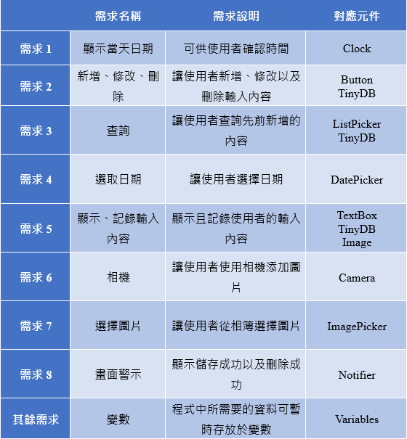
記事本
小明上實習課時，常常需要記錄實習課的上課內容、過程、實驗結果，小明需要一款app來記錄實習課的一切。這款app的需求是能夠為小明記錄實習課的內容，所以內建照相機來提供小明實習課時，將過程拍下來，以便結束實驗後回顧實驗發生的錯誤，進行事後檢討，app可以經由使用者畫面選擇日期，輸入標題、內文以及照片，將輸入的內容新增至記事本，並且可以查詢先前輸入的內容，以及將先前輸入的內容做出修改和刪除，總結以上我們可以將app的需求整理成列表如下:

Slide 3
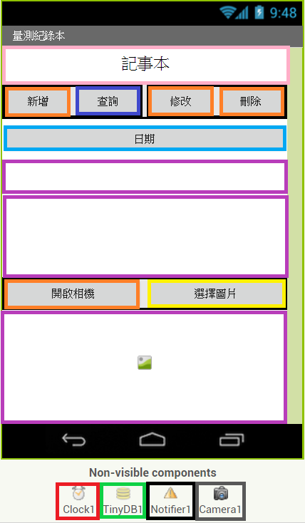
下圖為記事本主要畫面 :
◆紅框 : 感測器(Sensors) : 計時器(Clock)
◆綠框 : 資料儲存(Storage) : 微型資料庫(TinyDB)
◆黑框 : 對話框(Notifier)
◆灰框 : 照相機(Camera)
◆粉框 : 標籤(Label)
◆橘框 : 按鈕(Button)
◆藍框 : 清單選擇器(ListPicker)
◆淺藍框 : 日期選擇(DatePicker)
◆紫框 :
標題文字輸入盒(TextBox)
設定提示為「標題」。
內文文字輸入盒(TextBox)
設定提示為「內文」。
圖像(Image)
◆黃框 :圖像選擇器(ImagePicker)

Slide 4
程式初始時，宣告日期(Date)、標題(title)、內文(content)、照片(photo)、索引值(index)為空的清單變數。

Slide 5
當Screen1初始化時，設定Screen1標題為「量測紀錄本」，並且呼叫計時器取得當下時間顯示在日期選擇器，格式為「yyyy/MM/dd」。

Slide 6
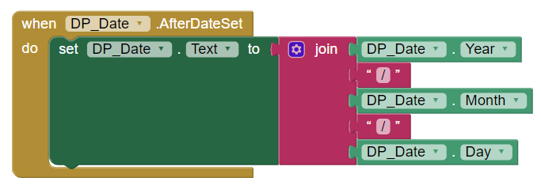
當日期選擇器完成日期設定時，合併日期選擇器的年 / 月 / 日，並將其顯示在日期選擇器上。

Slide 7
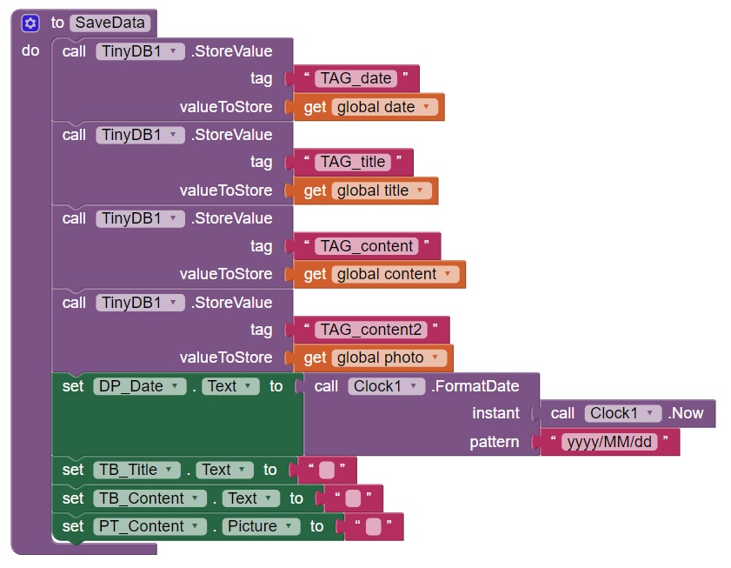
定義程序名為SaveData，當呼叫SaveData時 :
呼叫計時器取得當下時間並顯示在日期，格式為「yyyy/MM/dd」。
呼叫微型資料庫儲存數值，日期、標題、內文、照片標籤儲存日期、標題、內文、照片清單變數，並且將標題、內文以及圖像清空。

Slide 8
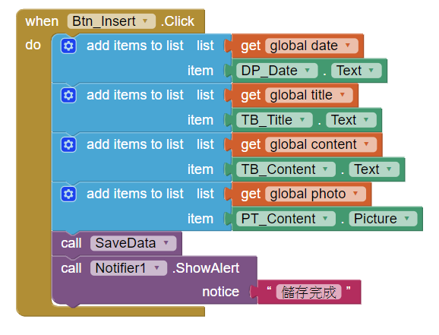
[新增]功能:
點選新增按鈕時，將日期、標題、內文、照片清單變數分別加入日期的文字、標題的文字、內文的文字、圖像的照片。
呼叫SaveData，將各欄位回復至初始狀態，並呼叫對話框顯示警告通知為「儲存完成」。

Slide 9
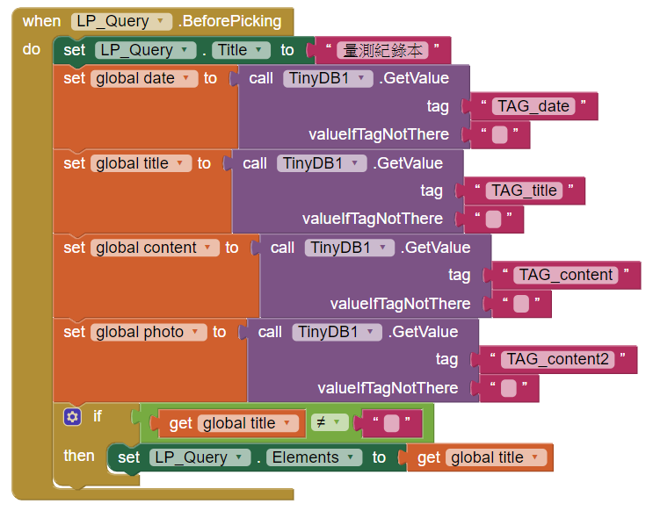
[查詢]功能:
點選查詢以前，設定清單選擇器的標題為「量測紀錄本」，設置日期、標題、內文、照片清單變數為微型資料庫標籤之數值。
當標題不等於空時，(表示?)設定清單選擇器的元素為標題清單變數。

Slide 10
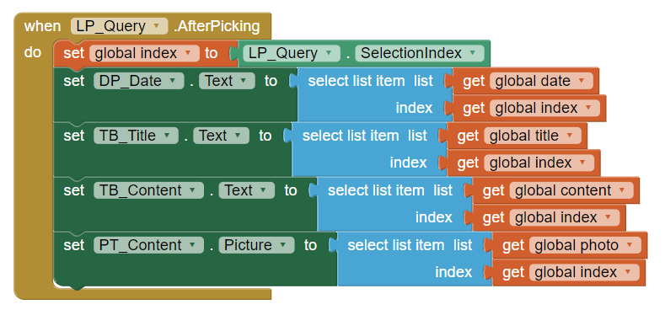
當使用者查詢之後，設儲存值清單變數為查詢之選中項。
依索引值設置日期、標題、內文的文字以及圖像為日期、標題、內文、照片清單變數。

Slide 11
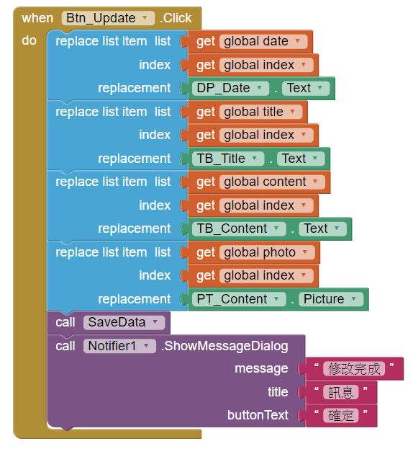
[修改]功能:
點選修改時，依索引值將日期、標題、內文、照片清單變數取代為日期、標題、內文的文字以及圖像的照片。
呼叫SaveData，將各欄位回復至初始狀態，並呼叫對話框顯示訊息對話框，標題為「訊息」，訊息為「修改完成」，按鈕文字為「確定」。

Slide 12
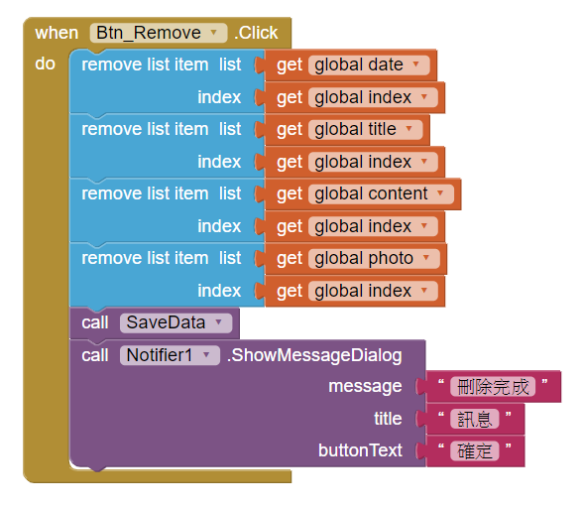
[刪除]功能:
點選刪除時，刪除日期、標題、內文、照片清單變數中的索引值。
呼叫SaveData，將各欄位回復至初始狀態，並呼叫對話框顯示訊息對話框，標題為「訊息」，訊息為「刪除完成」，按鈕文字為「確定」。

Slide 13
相機和圖片選擇器:
1.點選選擇圖片時，呼叫圖片選擇器開啟選取器。
3.點選拍照時，呼叫照相機拍照。
2.當圖片選擇器選擇完成，設定圖片為選擇圖片之選中項。
4.當照相機拍攝完成，設定照片為圖像位址。

Slide 14
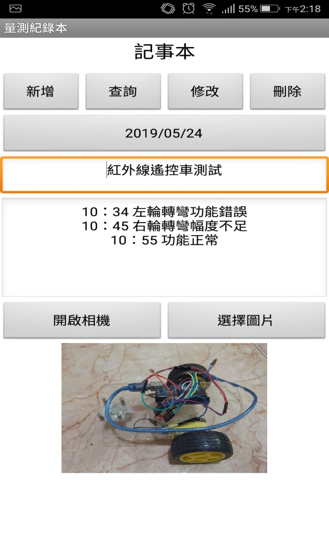
[使用者畫面]

Slide 15
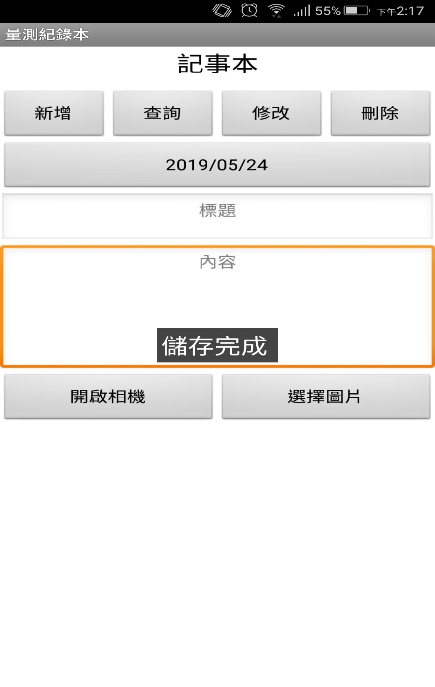
[範例:新增功能]

Slide 16
[範例:查詢功能]

Slide 17
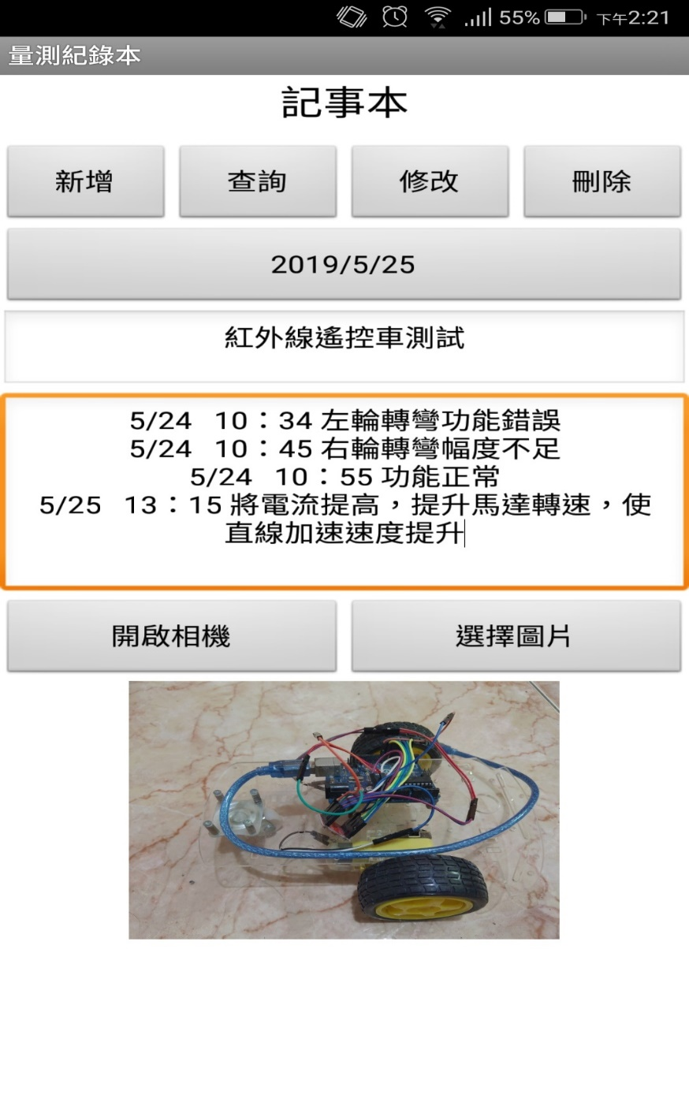
[範例:修改功能]

Slide 18
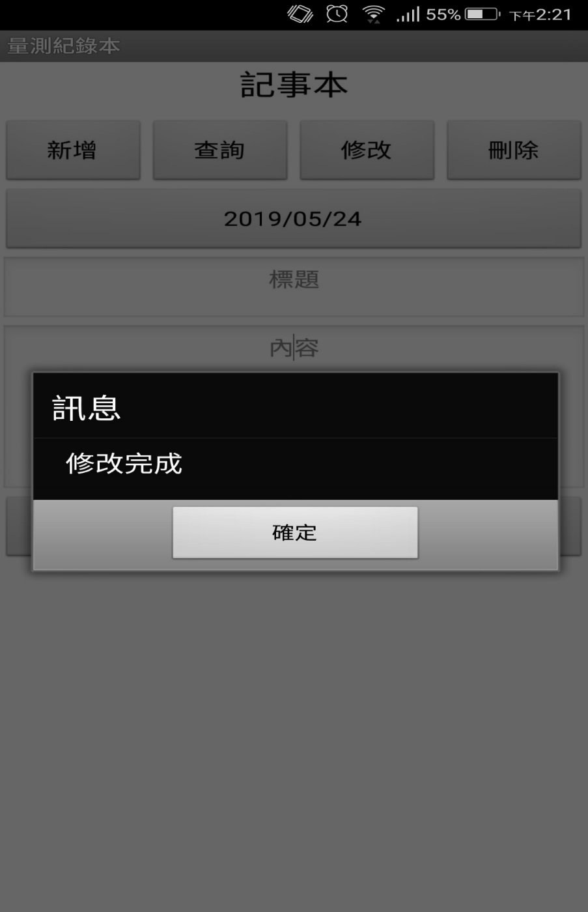
[範例:修改功能]

Slide 19
[範例:刪除功能]

Slide 20
Q&A

